Slide 1
Demo Day
Presentación de los proyectos y aprendizajes durante los 3 meses de máster
Realizada por: Iris Díaz, Tomás Mañas, Alejandro Martín y Daniel Veiga

Slide 2
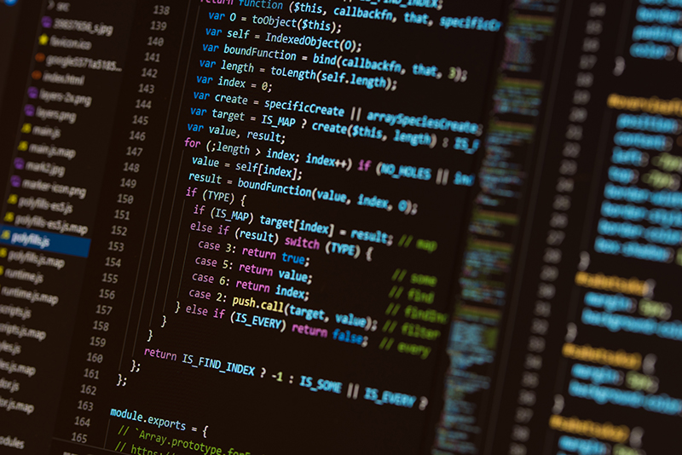
Familiarización con lenguajes de programación

Slide 3
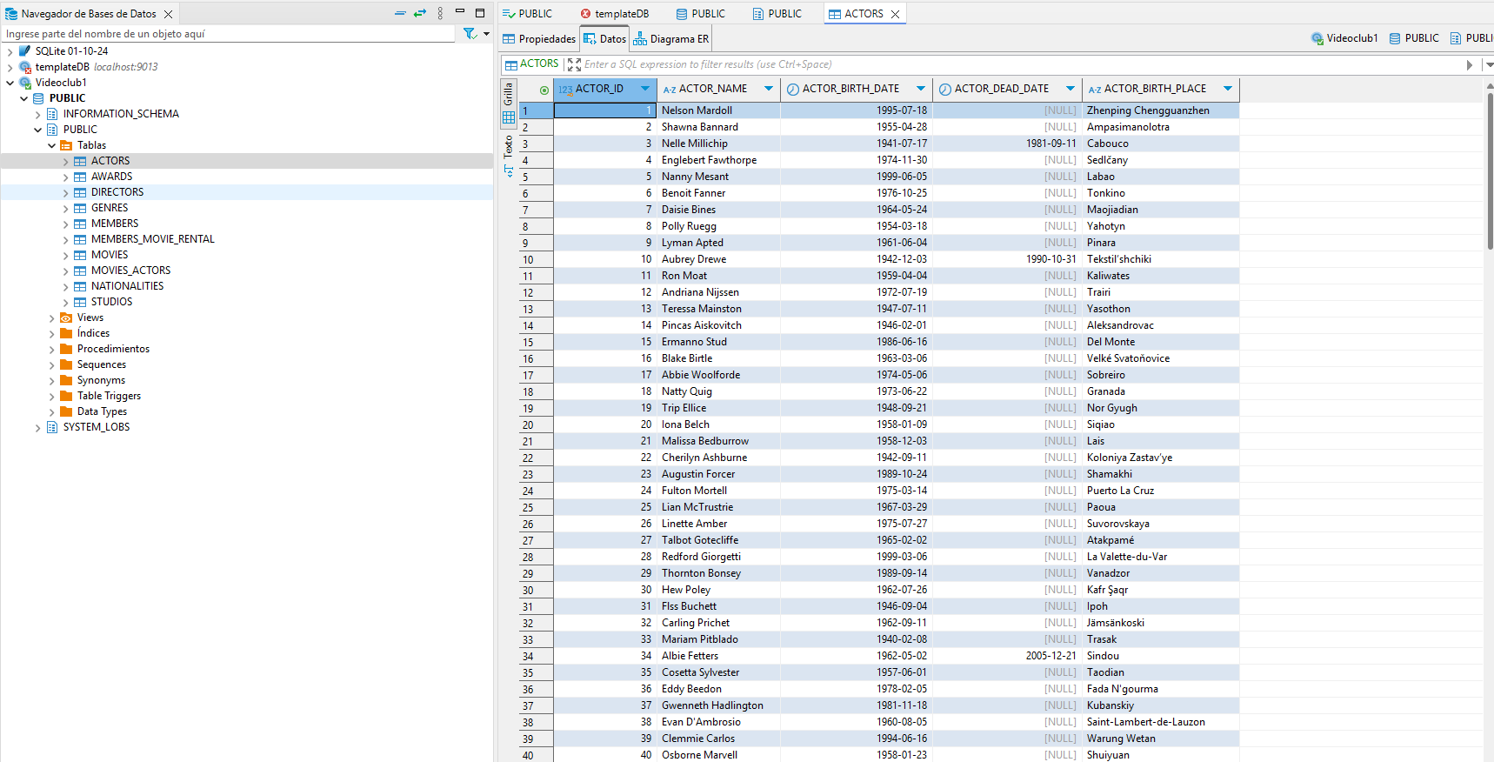


Slide 4

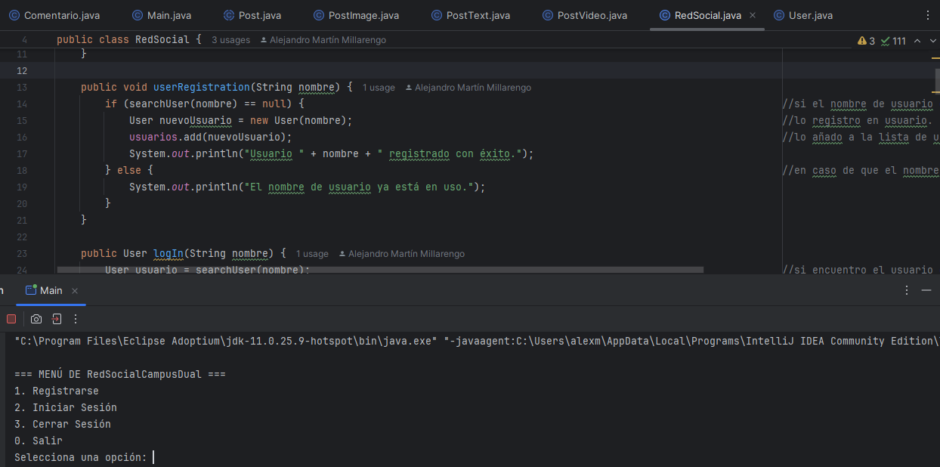

Slide 5
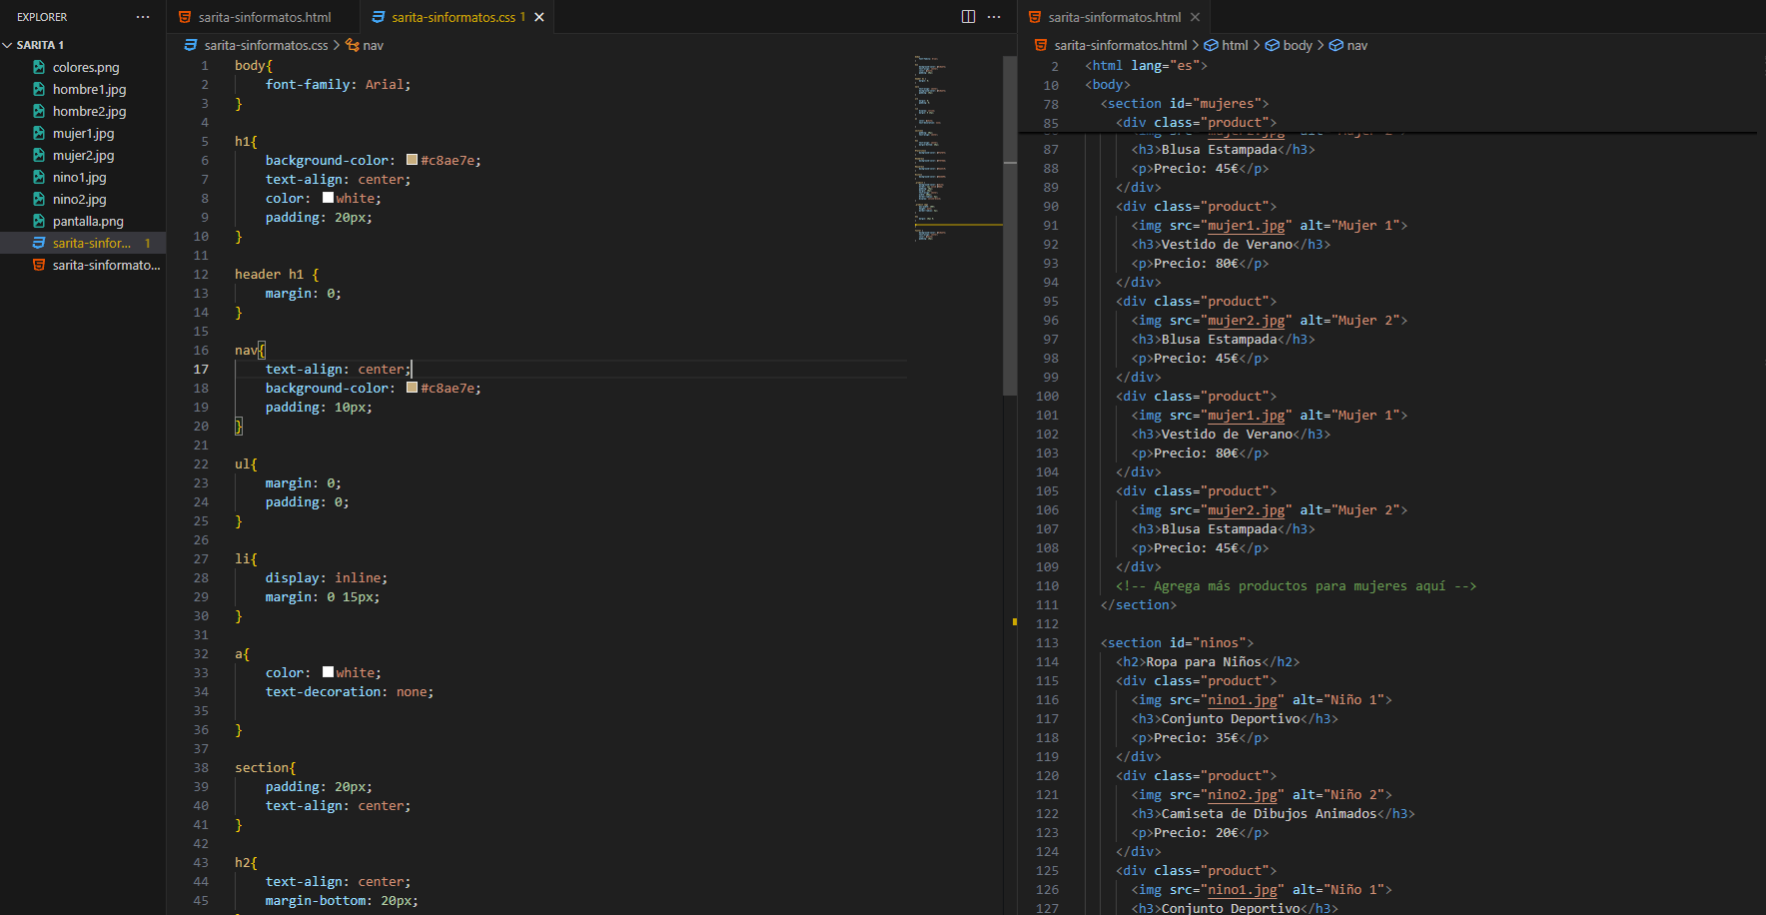



Slide 6
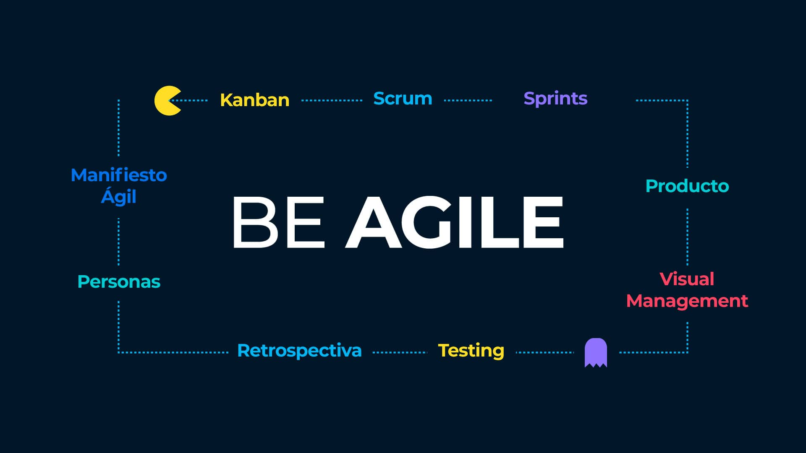
Seguimiento de proyectos

Slide 7
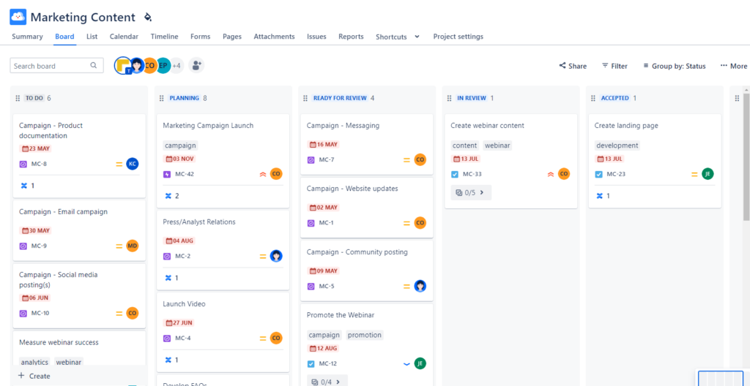

Slide 8
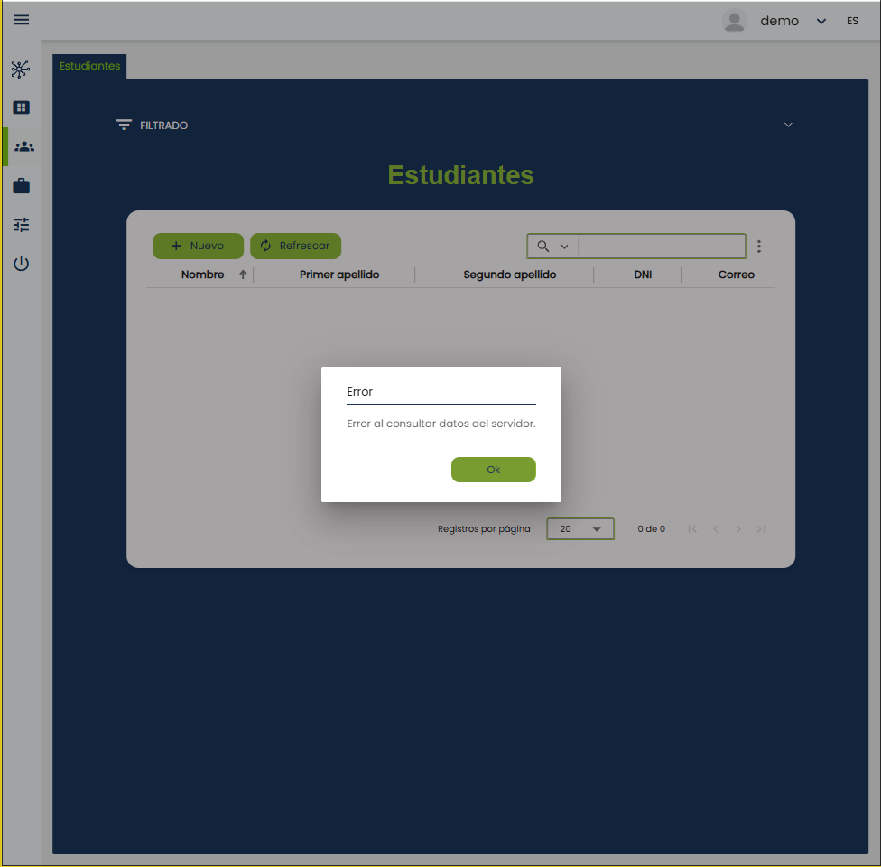

Slide 9
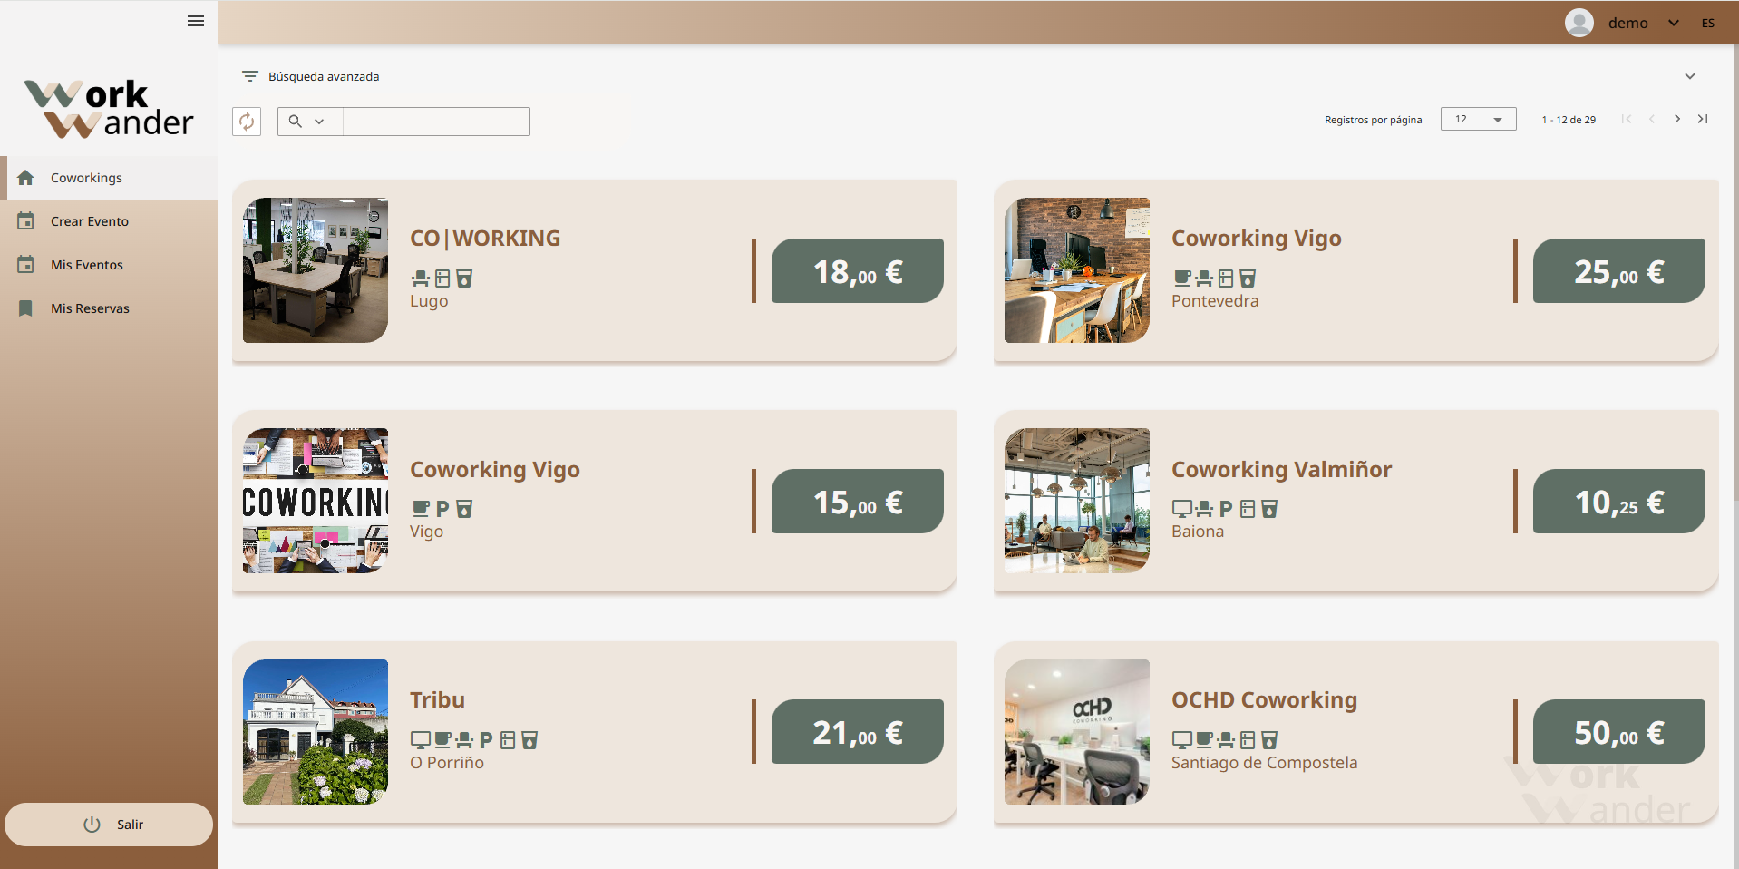

Slide 10
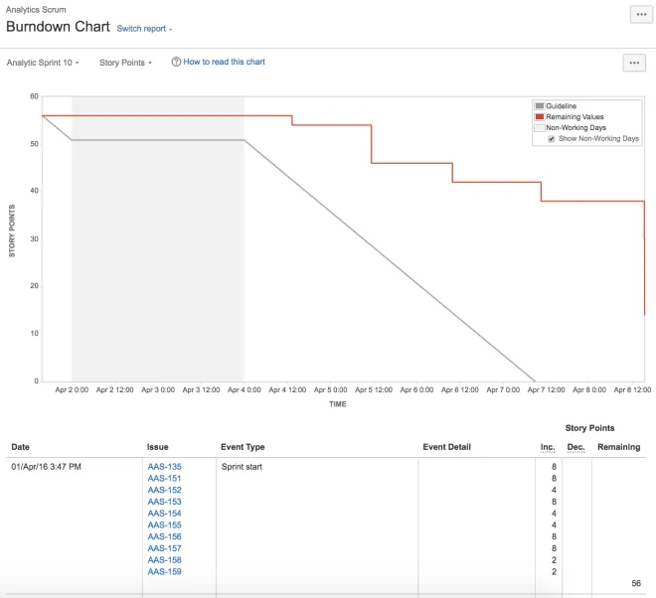

Slide 11
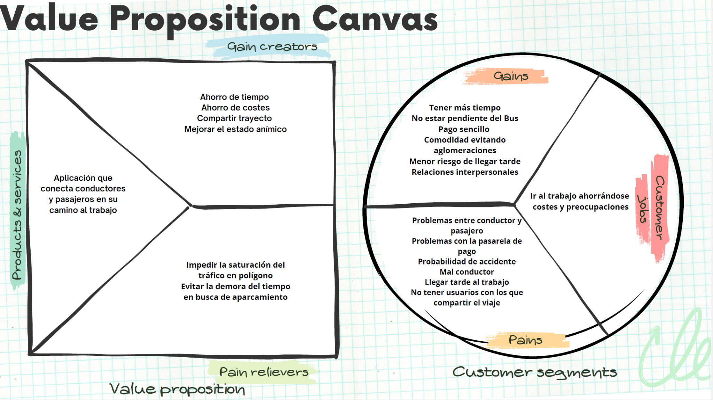

Slide 12
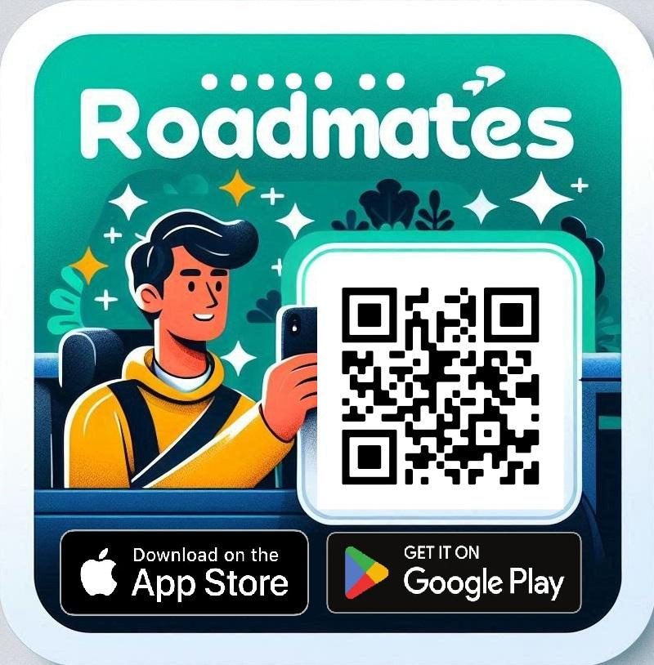
RoadMates
Proyecto de una app de carpooling orientada a trabajadores de polígonos

Slide 13
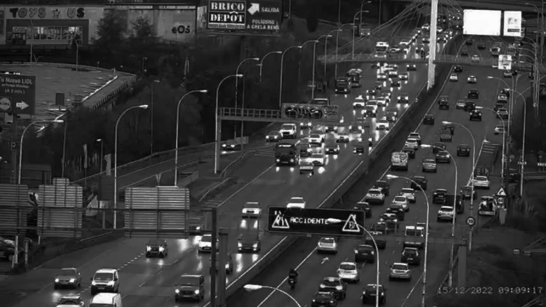
¿Por qué ir solo cuando puedes compartir y reducir gastos?
Notes:
Arquitectura

Slide 14
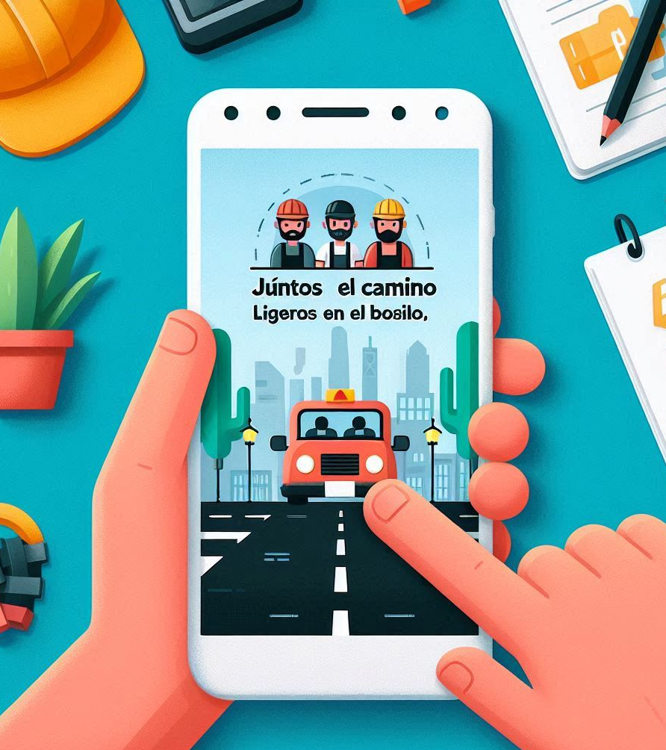
RoadMates
Ahorro y compañerismo
Juntos en el camino,
ligeros en el bolsillo
Notes:
Caja de producto

Slide 15
Pains identificados

Slide 16
Pains identificados
“No tengo un coche y el bus no se adapta a mi horario”
Luis, vive en un pueblo a las afueras de Coruña donde el itinerario del bus es limitado

Slide 17
Pains identificados
“No tengo un coche y el bus no se adapta a mi horario”
Luis, vive en un pueblo a las afueras de Coruña donde el itinerario del bus es limitado
“Me gasto un montón en combustible, y ni siquiera hay dónde aparcar”
José, vive en Coruña y tarda de media 30/45 min en aparcar

Slide 18
Pains identificados
“No tengo un coche y el bus no se adapta a mi horario”
Luis, vive en un pueblo a las afueras de Coruña donde el itinerario del bus es limitado
“Me gasto un montón en combustible, y ni siquiera hay dónde aparcar”
José, vive en Coruña y tarda de media 30/45 min en aparcar
“Vivo en los Rosales y no conozco a nadie que vaya al polígono”
A María le encantaría conocer a alguien para compartir su trayecto de camino al trabajo

Slide 19
Pain relievers / Gains

Slide 20
Pain relievers / Gains
Buscamos que Luís gracias a RoadMates ya no tenga que estar pendiente del bus.

Slide 21
Pain relievers / Gains
Buscamos que Luís gracias a RoadMates ya no tenga que estar pendiente del bus.
Pretendemos que José con RoadMates minimice su gasto en combustible y tiempo para aparcar.

Slide 22
Pain relievers / Gains
Buscamos que Luís gracias a RoadMates ya no tenga que estar pendiente del bus.
Pretendemos que José con RoadMates minimice su gasto en combustible y tiempo para aparcar.
Es nuestro objetivo que María gracias a RoadMates, conozca a vecinos que también trabajan en el polígono.

Slide 23
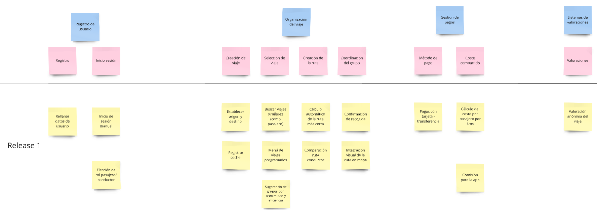
Mapeo de historias de usuario
Notes:
Lista de No

Slide 24
Mapeo de historias de usuario
Notes:
Lista de No

Slide 25
Mapeo de historias de usuario
Notes:
Lista de No

Slide 26
Mapeo de historias de usuario
Notes:
Lista de No

Slide 27
Mapeo de historias de usuario
Notes:
Lista de No

Slide 28
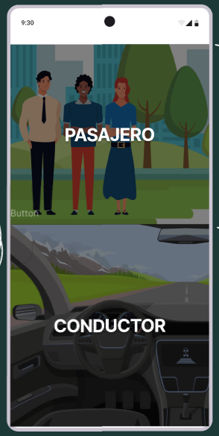
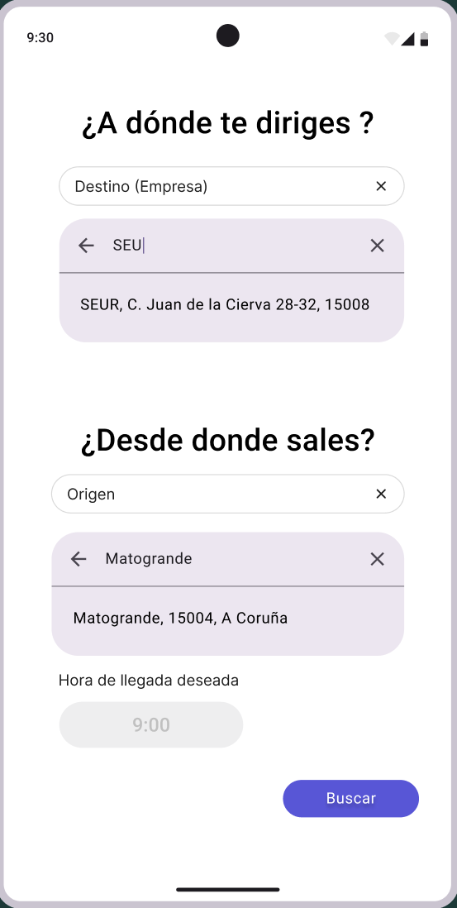
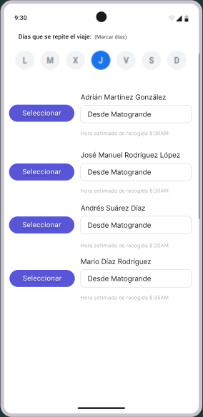
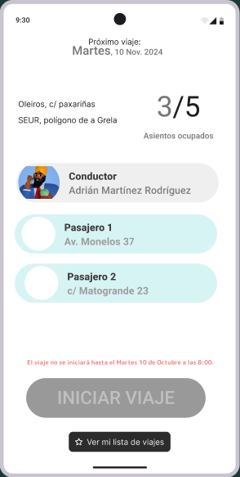
Wireframe: Búsqueda y selección del viaje como pasajero

Slide 29
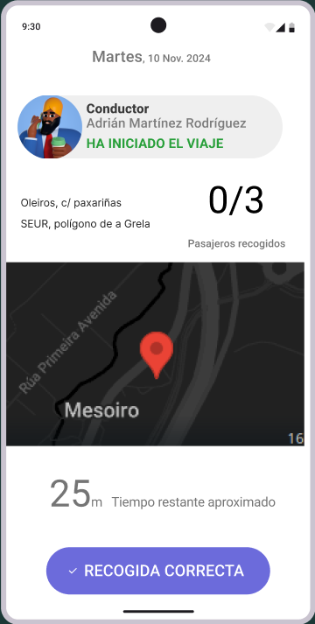
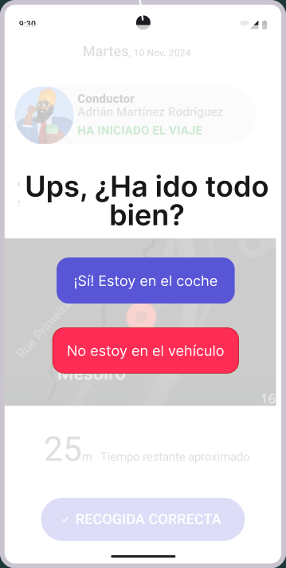
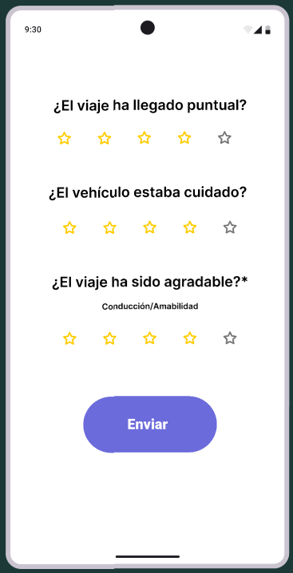
Wireframe: Inicio y finalización del viaje como pasajero

Slide 30



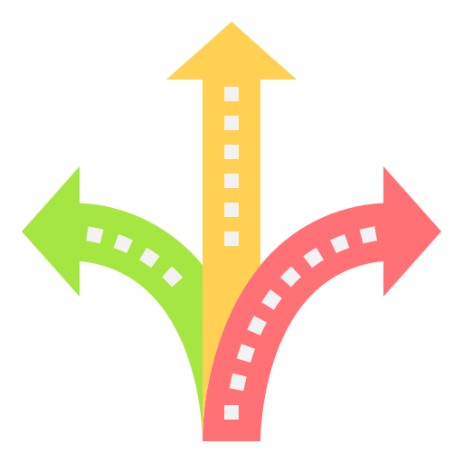


¿Que está en nuestro control?
No podemos influir
Podemos influir
Notes:
Arquitectura
https://www.flaticon.es/iconos-gratis/accidente

Slide 31
Estimación del desarrollo
01-02/2025
03-04/2025
05-06/2025
…?
Registro de usuarios, creación de la ruta, organización del viaje y gestión de pagos.
Monedero Virtual, Notificaciones de imprevistos.
Sistema de valoraciones, sistema de recomendación
¿Nuevas funcionalidades?

Slide 32



Factores clave
Seguridad
Simplicidad
Presupuesto
Notes:
Estimación total:
Coste de desarrollo (equipo de 4): $108,000
Gastos de infraestructura (servidores + BBDD): $5,000 a $12,000
Otros gastos operacionales: $5,000 a $10,000
Total estimado: $118,000 a $130,000.
Explicación de los costes:
Desarrollo: Los costes de desarrollo dependen de la cantidad de trabajo necesario y la complejidad del sistema. Integrar sistemas de pago y monederos virtuales requiere tiempo y experiencia, además de auditorías de seguridad.
Infraestructura: Los servidores y las bases de datos son esenciales para garantizar que la aplicación funcione sin interrupciones. Los costos de infraestructura son variables y se basan en la demanda y el tipo de tecnología utilizada.
Gastos adicionales: Estos se refieren a licencias de software, auditorías de seguridad, y herramientas de desarrollo o pruebas que son necesarias durante el ciclo de vida del proyecto.
Este presupuesto es una estimación aproximada y puede variar dependiendo de detalles adicionales como la ubicación de los desarrolladores, la complejidad técnica exacta y la infraestructura elegida.

Slide 33
¿Cuánto va a costar ?
120,000€
Desarrollo de 6 meses.
Organización de viajes
Gestión de pagos
Monedero virtual
Equipo de 4 desarrolladores.
Gastos de personal e infraestructura.
Primer MVP a los 2 meses

Slide 34
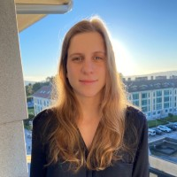
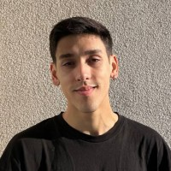

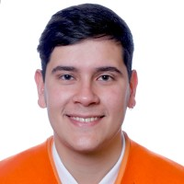
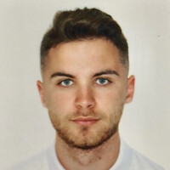
¡Gracias por vuestra atención!
¿Alguna pregunta?
Iris Díaz
irisdíazfeijóo
Daniel Veiga
danvei
Alejandro Martín
alejandromartínm
Tomás Mañas
tomas0

